Slide 1
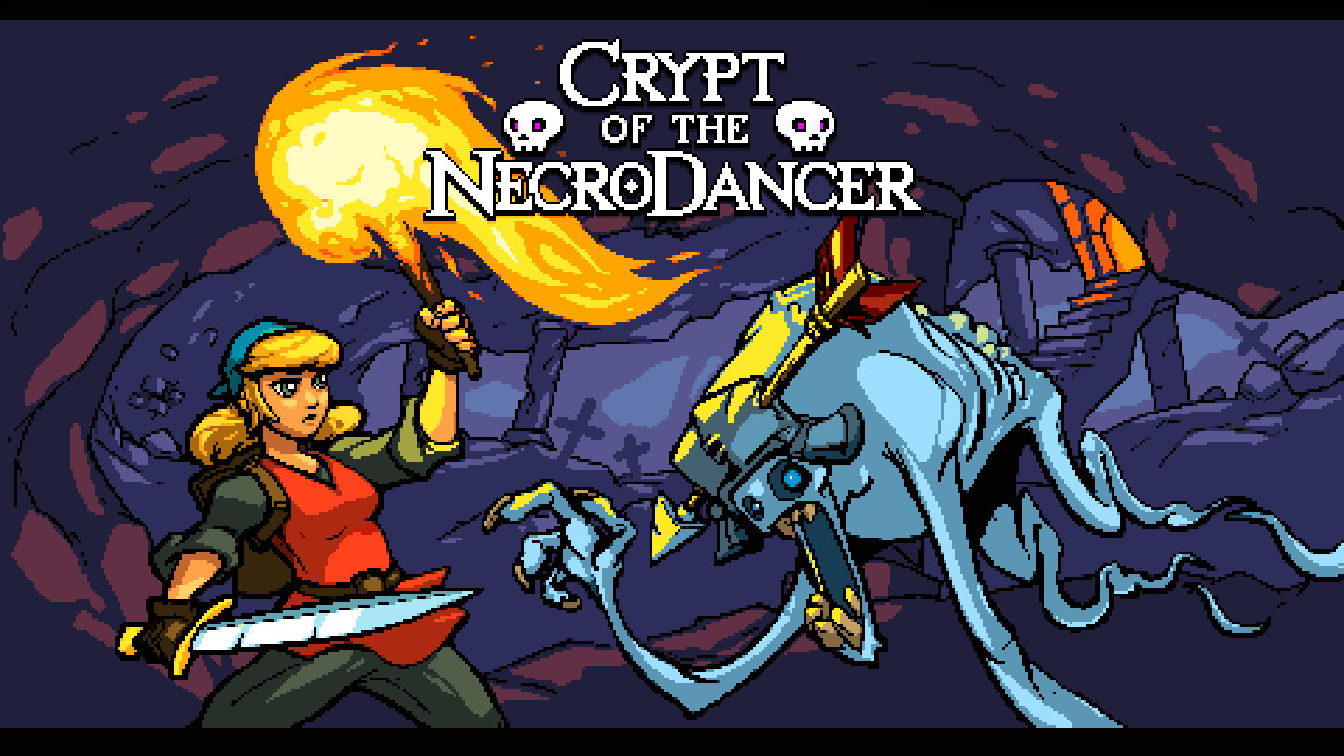
CRYPT OF THE NECRODANCER 모작
2018180030 이동규
2DGP - 2차 발표

Slide 2
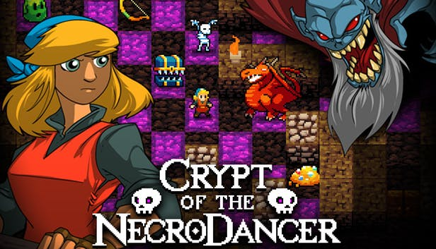
INDEX
01/
게임 컨셉
02/
개발 범위
03/
개발 계획 대비 현재 진행 상황
04/
Github commits 페이지

Slide 3
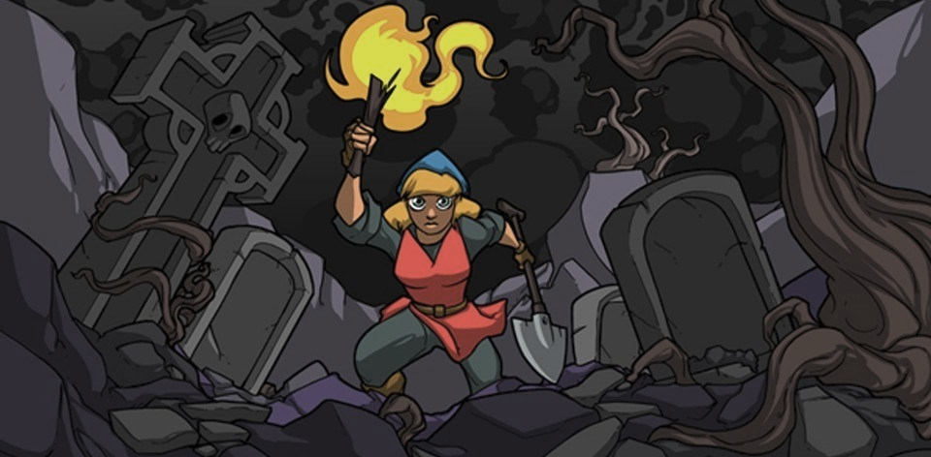
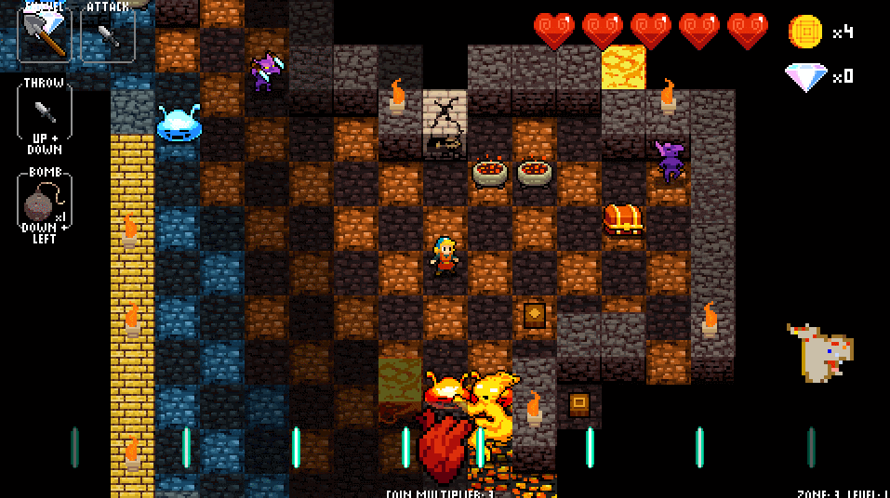
01 게임컨셉
던전 내부를 탐색하면서 공격해오는 적을 처치하고 던전의 출구를 찾는 로그라이크 게임
적을 처치하고
숨겨진 출구를 찾아라!
플레이어를 키보드로 조작하여 이동 및 공격 카메라 범위 내의 적은 플레이어를 향해 이동 이동 및 벽을 파괴하면서 던전 탐색
특정한 적 처치 시 아이템 Drop, 획득 시 능력치 변경 출구 근처 적을 모두 처치하였다면 출구 오픈

Slide 4
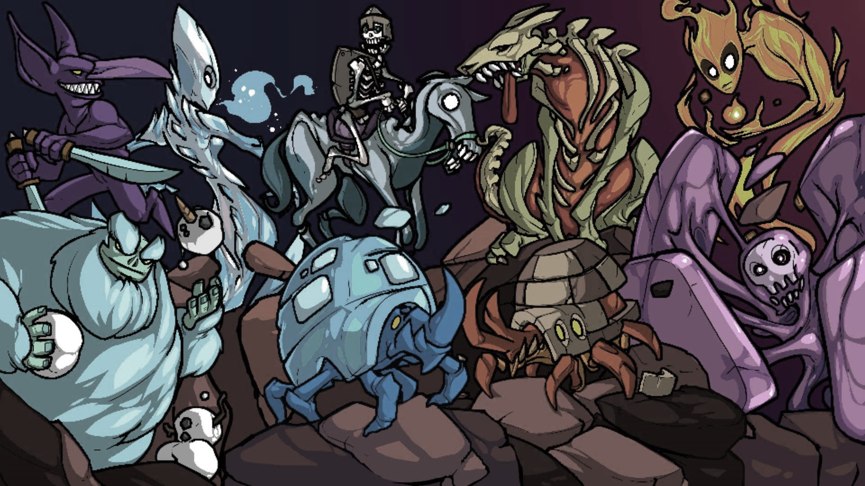
02 개발 범위 (1차 발표 ver)
캐릭터 컨트롤
W A S D 4방향 이동 공격은 플레이어의 시선 방향
키보드를 누르면 장착한 아이템에 해당하는
스킬을 사용하는 특수 공격 구현
게임 기능
피격 시 체력 감소
하단의 타이밍 표시기를 통해 박자를 플레이어에게 알려주고, 박자에 맞춰 블록이 밝게 빛남
일정한 박자에 맞추어 이동하면서 게임을 진행할수록 획득 골드 배수가 증가하고, 공격력이 증가하는 어드밴티지 부여
피격 / 박자 끊김 발생 시 어드밴티지 초기화
일반 스테이지 내에 존재하는 출구를 통해 다음 스테이지로 이동
스테이지 내에 존재하는 상점을 통해 아이템 구매 가능
게임 배경음악이 끝나면 다음 스테이지로 강제 이동
보스 스테이지에서 보스 처치 시 엔딩
몬스터
일반 몬스터는 시야 내에 플레이어가 보이면 공격하도록 설계(2종 +)
플레이어 쪽으로 2박자마다 1칸 씩 이동하여 근접 공격을 하는 몬스터
2박자마다 대각선으로 이동하여 근접 공격을 하는 몬스터
(1)과 동일하지만 방패를 들고 다니며 적의 공격을 1회 막아내는 몬스터
1박자마다 1칸 씩 무작위로 이동하면서 근접 공격을 하는 몬스터
같은 라인 내에 플레이어가 있다면 1 박자마다 플레이어 쪽의 라인으로 돌진하는 몬스터 등 구현
일반 스테이지 통과 시 등장하는 보스 스테이지에 등장하는 보스 (1종 +)
부하 몬스터를 8 ~ 10마리 소환하며, 이 적이 전부 처치되기 전까지 무적상태
부하 몬스터가 모두 처치되면 8방향으로 1박자마다 1칸 씩 플레이어 쪽으로 이동하면서 근접 공격
맵
땅굴 지형으로 이루어진 1 지역 구현
지역마다 일반 스테이지 (2종 ~ 5종) / 보스 스테이지 1종
습지 지형으로 이루어진 2 지역 구현
메인 로비 구현
사운드
이동, 피격, 공격 효과음과 게임 배경 음악
배경음악의 경우 타이밍 표시기의 박자표대로 어색하지 않게 세부 조정
아이템
플레이어의 능력치를 변화시키는 아이템 (5+)종과 해당 아이템 효과에 따른 이펙트 구현
플레이어의 외형이 바뀌는 장비 아이템 (2+)종 구현
특수 공격이 가능한 스킬 아이템 구현
난이도
난이도 증가 시 몬스터의 체력과 공격력 증가, 획득 골드 감소
튜토리얼 구현

Slide 5
03 개발 계획 대비 현재 진행 상황
5~6 주차
플레이어와 몬스터 간의 접촉으로 발생하는 충돌 처리 및 결과 구현
플레이어의 공격으로 발생하는 충돌 처리 및 결과 구현
플레이어와 오브젝트 간의 접촉으로 발생하는 충돌 처리 및 결과 구현
충돌 처리
1주차
게임 개발에 필요한 리소스 / 스프라이트 확보 (100%)
플레이어 이동 / 일반 공격 이펙트 구현 (85%)
결과 : 플레이어 시간에 따른 자연스러운 점프 미구현, 공격 이펙트 위치 조정 필요
수집 / 플레이어 구현
7주차
오브젝트와 위치에 따른 플레이어 시야 구현
시야 내에 플레이어가 보일 시 적의 이동 구현
2주차
체력 기능과 체력 인터페이스 구현 (100%)
장착 아이템 표시 인터페이스 구현 (90%)
획득 재화 표기 인터페이스 구현 (100%)
결과 : 수치 변화에 따른 표기 결과 구현, 아이템의 경우 장착 아이템의 효과에 따른 슬롯 변화 필요
시야 & AI 구현
인터페이스 구현
8주차
맵 툴로 생성한 보스 스테이지를 통해 보스 몬스터 생성 및 패턴 구현
플레이어 사망 화면 구현
게임 시작과 종료 처리
타이밍 표시 및 그에 따른 플레이어 / 적 이동 체크 구현
타이밍 표시 구현 (보스 패턴 구현)&
플레이어 사망 구현
3~5(4) 주차
정해진 위치에 몬스터와 블록을 원활하게 배치하도록 도와주는 맵 툴 제작 (60%)
몬스터와 오브젝트를 특정 위치에 배치하여 일반 스테이지 1종( 2종 / 보스 스테이지 1종 ) 제작 (0%)
게임프레임워크 설계 및 기존 코드 리팩토링 (0%)
2D 화면 스크롤 (100%)
결과 : 카메라 화면 스크롤, 맵 툴 제작에 난항을 겪음
다른 코드와 합치기 위한 게임 프레임워크 설계 및 기존 코드 리팩토링의 필요성을 느껴 계획 수정
맵 툴 제작 및 던전 구현 + 게임 프레임워크 설계
9주차
일반 스테이지 / 보스 스테이지 점검 및 버그 수정
밸런스 조절
개발 범위에 있는 추가 기능 구현
스테이지 점검 및
추가 기능 구현
10주차
게임 패키징
최종 점검
마무리

Slide 6


04 Github Commits
여기에는 내용을 입력
여기에는 내용을 입력
여기에는 내용을 입력해주세요 여기
에는 내용을 입력해주세요
여기에는 내용을 입력해
주세요 여기에는 내용을 입력해주세요
여기에는 내용을 입력해주세요 여기
에는 내용을 입력해주세요
여기에는 내용을 입력해
주세요 여기에는 내용을 입력해주세요

Slide 7

THANK YOU!

Slide 8





03
개발 계획 대비
현재 진행 상황
여기에는 내용을 입력
여기에는 내용을 입력
여기에는 내용을 입력
여기에는 내용을 입력
여기에는 내용을 입력해주세요 여기에는 내용을 입력해주세요
여기에는 내용을 입력해주세요 여기에는 내용을 입력해주세요
여기에는 내용을 입력해주세요 여기에는 내용을 입력해주세요
여기에는 내용을 입력해주세요 여기에는 내용을 입력해주세요

Slide 9






내용을
입력해주세요
02
1차 발개발 범위
여기에는 내용을
입력해주세요 여기에는 내용을
입력해주시면 된답니다!
내용을
입력해주세요
내용을
입력해주세요
여기에는 내용을
입력해주세요 여기에는 내용을
입력해주시면 된답니다!
여기에는 내용을
입력해주세요 여기에는 내용을
입력해주시면 된답니다!

Slide 10
04 기대효과
여기에는 내용을 입력
여기에는 내용을 입력
여기에는 내용을 입력해주세요 여기
에는 내용을 입력해주세요
여기에는 내용을 입력해
주세요 여기에는 내용을 입력해주세요
여기에는 내용을 입력해주세요 여기
에는 내용을 입력해주세요
여기에는 내용을 입력해
주세요 여기에는 내용을 입력해주세요

Slide 11
THANK YOU!

